Slide 1

샬롬
현대교회
어린이교회
초등부

Slide 2

찬양해요~

Slide 3
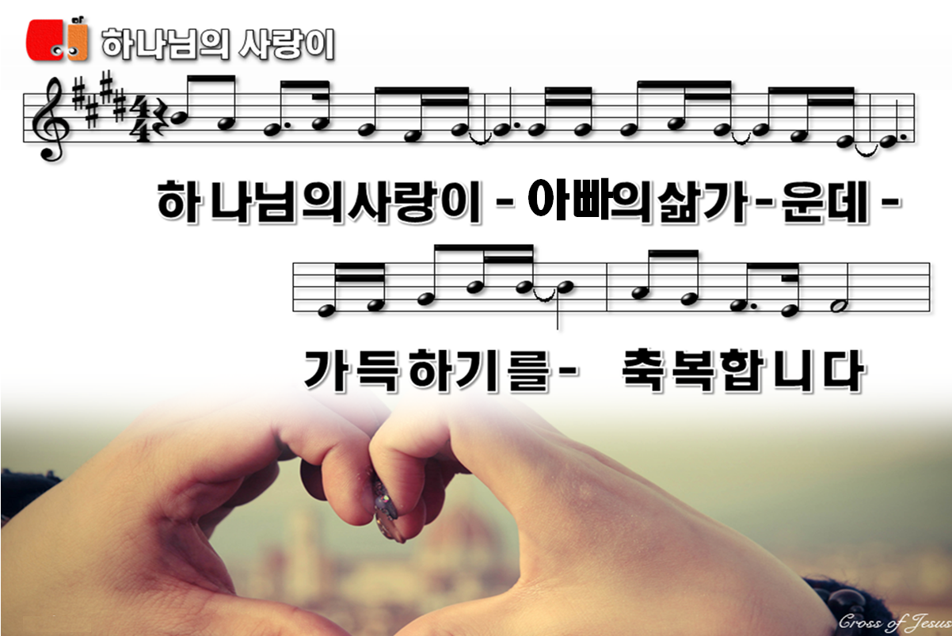

Slide 4


Slide 5
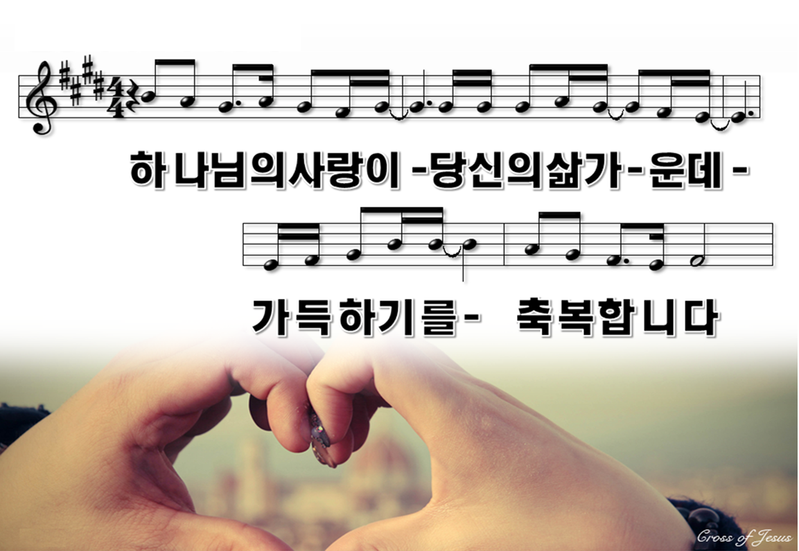

Slide 6


Slide 7
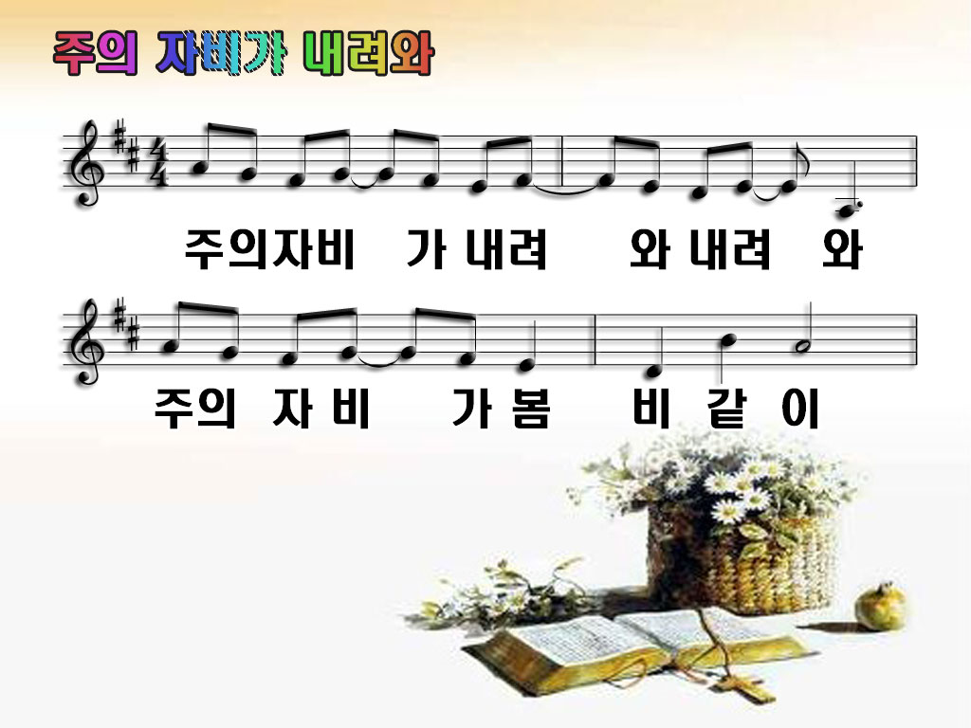

Slide 8
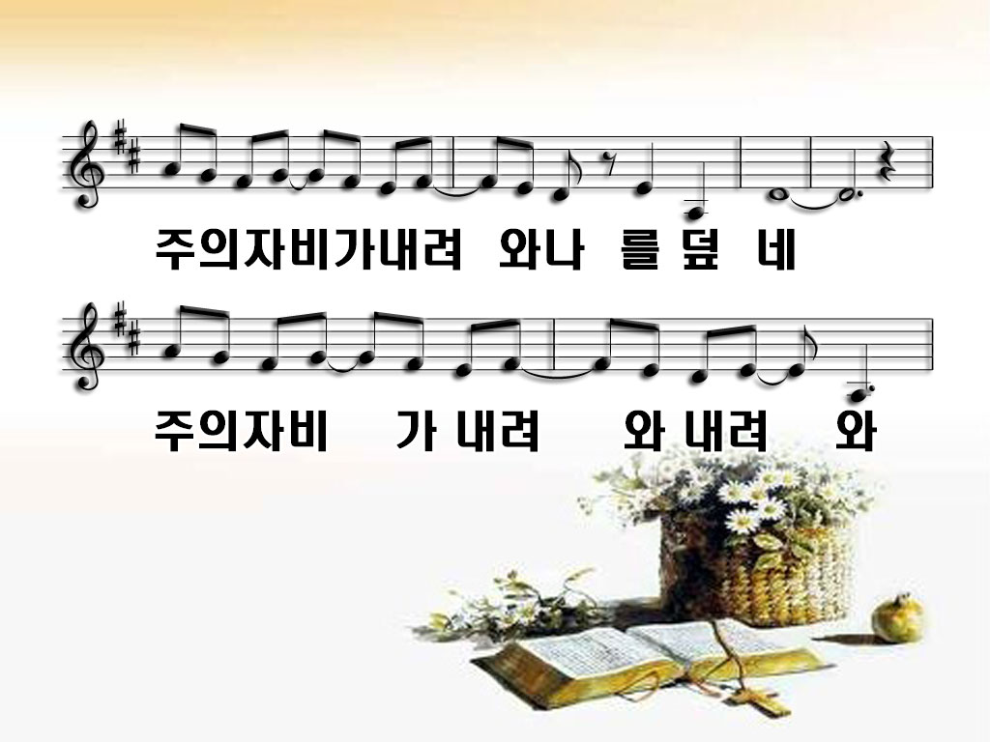

Slide 9
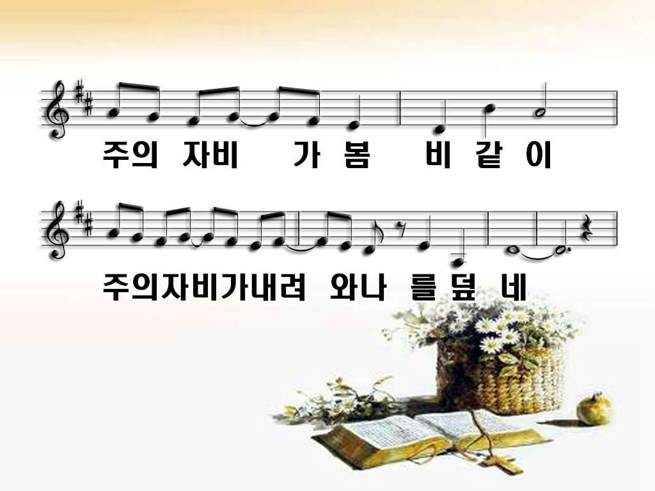

Slide 10
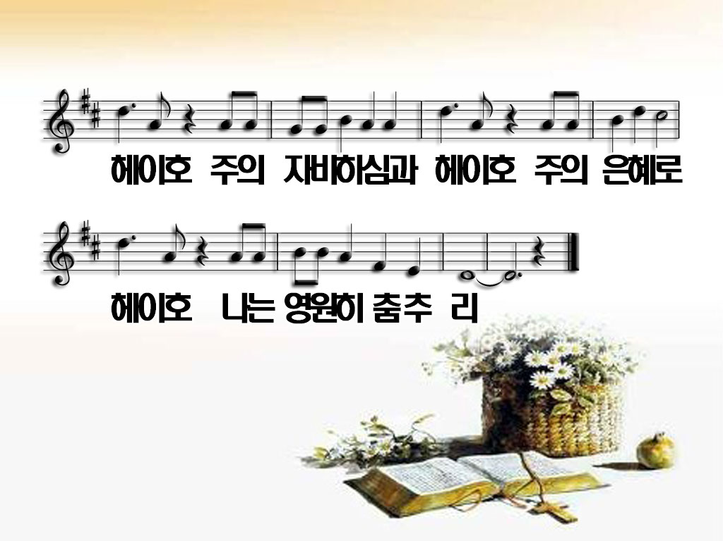

Slide 11
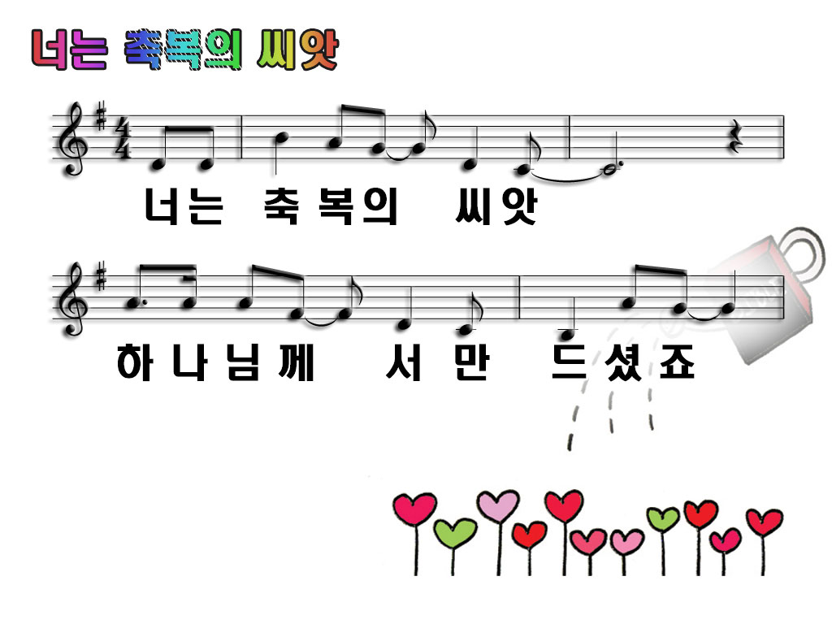

Slide 12


Slide 13


Slide 14
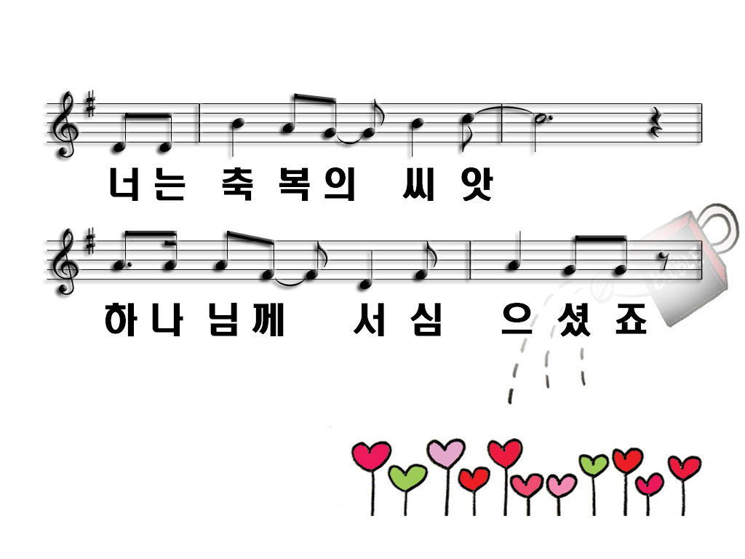

Slide 15


Slide 16


Slide 17


Slide 18

성령님 환영합니다!
우리 지금 성령님을
환영합니다
내 맘에 지금
찾아오셔서
말씀해 주세요

Slide 19
주의 보혈 덮으사
깨끗하게 하시고
성령님의 능력으로
새롭게 하소서

Slide 20
성령님 내 손
잡아 주세요
눈을 들어
하늘을 바라 봅니다

Slide 21
환한 미소로
나를 안으사
주의 빛
비추게 하소서

Slide 22
2021년 5월 16일 어린이 예배
오늘은 부활절
제7 주일입니다

Slide 23

사도신경
전능하사 천지를 만드신
하나님 아버지를 내가 믿사오며,
그 외아들 우리 주
예수 그리스도를 믿사오니,

Slide 24
사도신경
이는 성령으로 잉태하사
동정녀 마리아에게 나시고,
본디오 빌라도에게 고난을 받으사,
십자가에 못박혀 죽으시고,
장사한 지 사흘 만에 죽은 자
가운데서 다시 살아나시며,

Slide 25
사도신경
하늘에 오르사,
전능하신 하나님 우편에 앉아
계시다가, 저리로서 산 자와
죽은 자를 심판하러 오시리라.

Slide 26
사도신경
성령을 믿사오며, 거룩한 공회와,
성도가 서로 교통하는 것과,
죄를 사하여 주시는 것과,
몸이 다시 사는 것과,
영원히 사는 것을 믿사옵나이다.
아멘

Slide 34

대표기도
조남주 선생님

Slide 35

성경봉독
사도행전 27장 21~26절

Slide 36

성경봉독- 사도행전 27장
21 여러 사람이 오래 먹지 못하였으매 바울이 가운데 서서 말하되 여러분이여 내 말을 듣고 그레데에서 떠나지 아니하여 이 타격과 손상을
면하였더라면 좋을 뻔하였느니라

Slide 37
성경봉독- 사도행전 27장
22 내가 너희를 권하노니 이제는 안심하라 너희 중 아무도 생명에는 아무런 손상이 없겠고 오직 배뿐이
리라

Slide 38
성경봉독- 사도행전 27장
23 내가 속한 바 곧 내가 섬기는 하나님의 사자가 어제 밤에 내 곁에 서서 말하되 24 바울아 두려워하지 말라 네가 가이사 앞에 서야 하겠고
또 하나님께서 너와 함께 항해하
는 자를 다 네게 주셨다 하였으니

Slide 39
성경봉독- 사도행전 27장
25 그러므로 여러분이여 안심하라 나는 내게 말씀하신 그대로 되리라고 하나님을 믿노라
26 그런즉 우리가 반드시 한 섬에
걸리리라 하더라

Slide 40
선장님, 선장님,우리 선장님!
설교
지하람 전도사님

Slide 41
그분께 나아갑니다
가장 좋은 것으로
아름다운 것으로
채워주시는 아버지
그 분께 나아갑니다
어린이 교회 헌금계좌 352-1051-047-33
(농협) 채정례

Slide 42
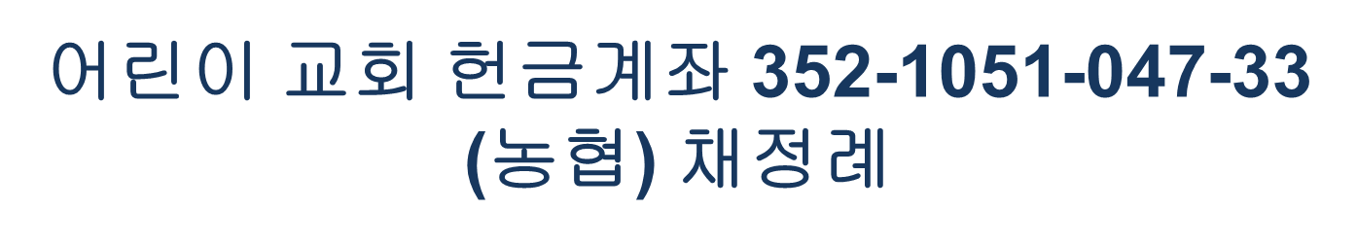
언제나 내 곁에서
나의 기도 들어주시는
아버지 내 아버지
그분께 나아갑니다

Slide 43
헌금기도
김소웅 선생님

Slide 44


Slide 45
광 고
1
2
3
Notes:
마우스 오른쪽 클릭 후 텍스트편집(문자열추가) 버튼 누른후 텍스트 삽입 바랍니다

Slide 46

주기도문
하늘에 계신 우리 아버지여,
이름이 거룩히 여김을 받으시오며,
나라가 임하시오며,
뜻이 하늘에서 이루어진 것같이
땅에서도 이루어 지이다.

Slide 47
주기도문
오늘 우리에게 일용할 양식을 주시옵고,
우리가 우리에게 죄 지은 자를
사하여 준 것같이
우리 죄를 사하여 주시옵고,

Slide 48
주기도문
우리를 시험에 들게 하지 마시옵고,
다만 악에서 구하시옵소서.
나라와 권세와 영광이 아버지께
영원히 있사옵나이다. 아멘.

Slide 49

현대교회
어린이교회
초등부
한 주간
배운 말씀대로
승리하고
다음 주일에
만나요
하나님께
영광을~

